Slide 1

“Aplikacion Studenti për menaxhim të dhënash dhe llogaritjen e mesatares”
Punoi: Eridor Kolnndreu

Slide 2
Karakteristikat dhe qëllimet e programit:
Programi konsiston në një sistem ku një student do të logohet në prgramin “Aplikacion Studenti” ku ai në baze të informacioneve që do t’i kërkohen për të plotësuar, do të bëhet e mundur llogaritja e mesatares të studentit.
Pjesët përbërëse të aplikacionit do të jenë:
Log In page ku përdoruesi do të bëjë të mundur aksesin në program;
Sign In page ku përdoruesi do të bëjë të mundur rregjistrimin në program;
Shfaqja e ndërfaqjes interaktive mes përdoruesit dhe programit.
Dalja nga programi.

Slide 3
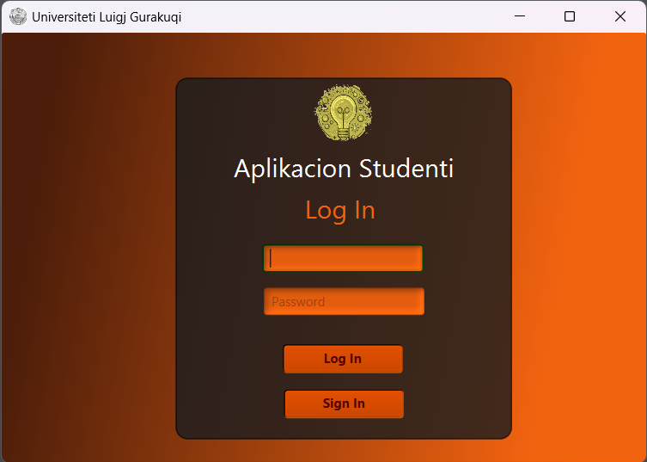
Log In Page:
Përdoruesi sapo të hapë aplikacionin do të prezantohet me një dritare/faqe fillestare Log In, ku do ti kërkohet të vendosë “Emrin e përdoruesit” si dhe “Fjalkalimin” (Username dhe Password) dhe dy zgjedhje të mundshme ose të logoj nëse është rregjistruar tashmë ne aplikacion, ose të krijojë një llogari të re.

Slide 4
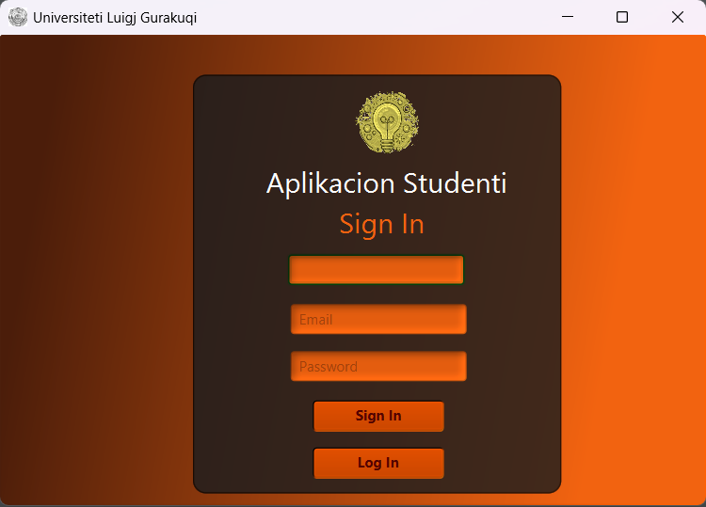
Sign In Page:
Përdoruesi meqë nuk ka krijuar akoma një llogari, ai do të shtypë/zgjedhë butonin “Sign In”. Do t’i shfaqet një dritare/faqe tjetër ku i kërkohet të plotësojë disa “kritere” (Username,Emil dhe Password), për të vazhduar logimin në aplikacion. Faqja ka dy zgjedhje ose “të regjistrohesh” nëse nuk je regjistruar akoma, ose “të kthehesh” në faqen Log In, nëse tashmë ke një llogari në aplikacion.

Slide 5
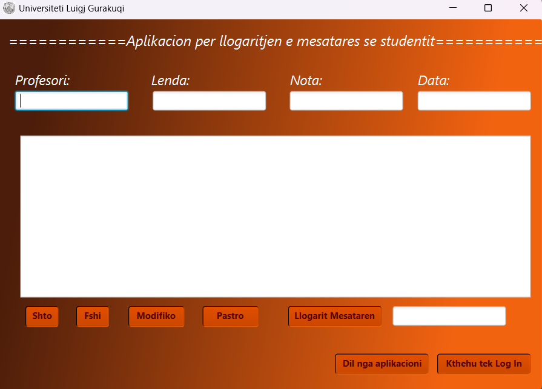
Shfaqja e ndërfaqjes interaktive:
Pasi përdoruesi ka bërë regjistrimin dhe ka loguar, atij do t’i shfaqet një dritare/faqe ndërvepruese me aplikacionin ku kërkohet të plotësojë disa “kritere”, që janë emri dhe mbiemri i profesorit, lënda që ka bëre provim, nota që ka marrë dhe data se kur është bërë provimi. Pas plotësimit të kritereve, atij do t’i shfaqet një listë me të gjitha të dhënat përkatëse. Ai do të ketë 5 zgjedhje të mundshme , “shto të dhënat”,”fshi të dhënat”, “modifiko një të dhënë”, “pastro tabelën”,”llogarit mesataren e provimeve”,”mbyll programin” dhe “kthehu në faqen Log in”.

Slide 6
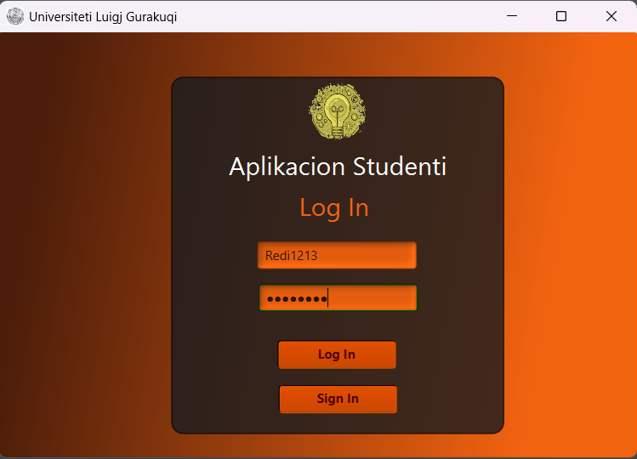

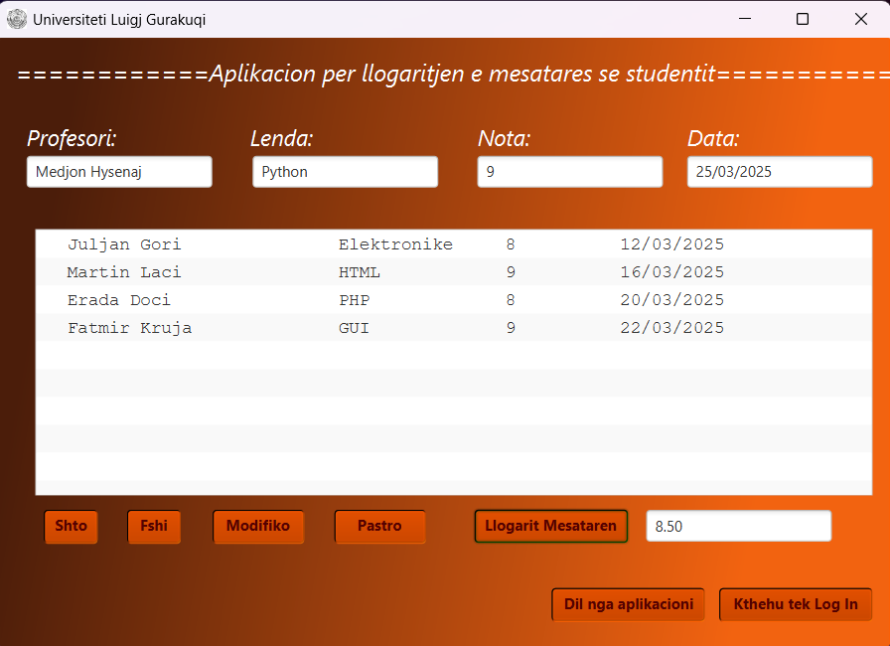
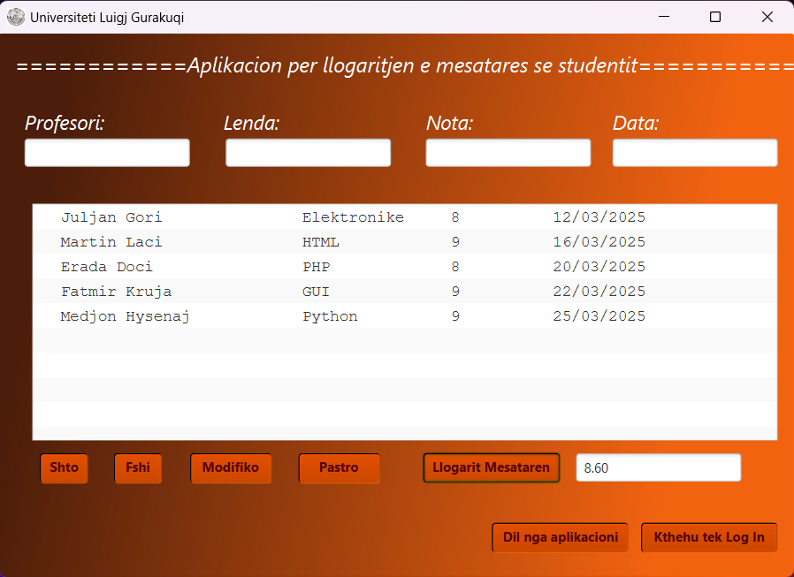

Disa shembuj:

Slide 7
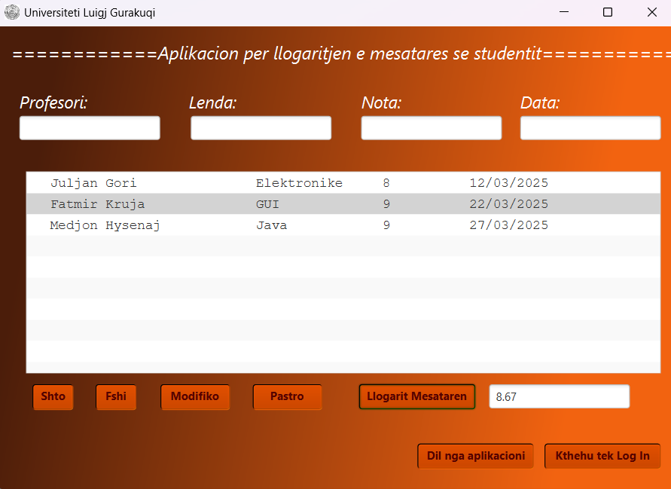
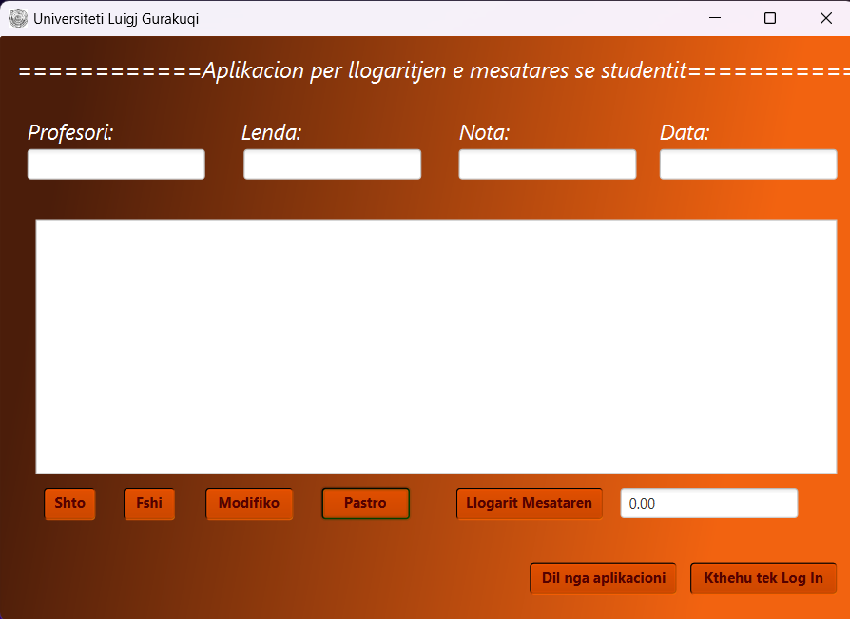
Disa shembuj:

